Slide 1

XOR, 오차역전파 ReLU, He’s init
컴퓨터과학과 12학번 이자룡

Slide 2
Deep Learning
= Neural Network
= NN

Slide 3




뇌: 26억개의 뉴런으로 구성됨
그러나, 하나의 뉴런은 매우 단순한 구조
$$w_{0}x_{0}$$
$$w_{1}x_{1}$$
$$\sum_{i}{w_{\dot{i}}x_{i}}+b$$
0 or 1
$$w_{2}x_{2}$$

Slide 4
1
x
o
1
o
o
1
o
x
?
x
x
x
o
x
o
1
1
1
AND
OR
XOR

Slide 5
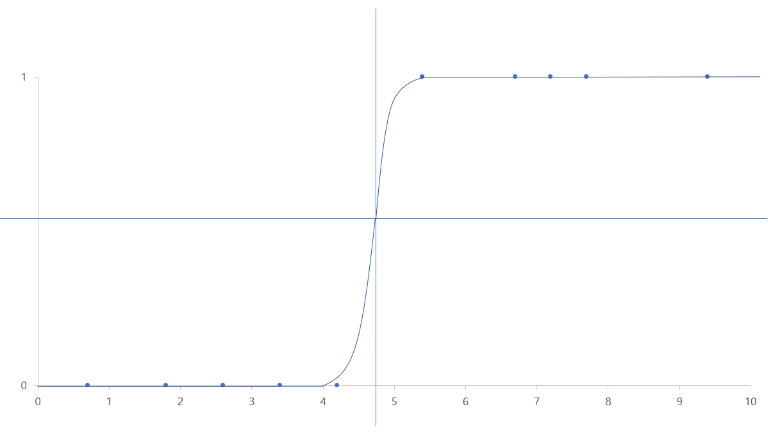








오차역전파법
Sigmoid
$$x_{1}$$
Sigmoid
$$k_{1(x)}$$
Sigmoid
$$H_{(x)}$$
$$x_{2}$$
Sigmoid
$$k_{2(x)}$$
오차를 보내 연쇄미분해 문제가 되는 w수정
벡터로 바꾸면
$$x$$
Sigmoid
$$k_{(x)}$$
Sigmoid
$$H_{(x)}$$
오차를 보내 연쇄미분해 문제가 되는 w수정

Slide 6
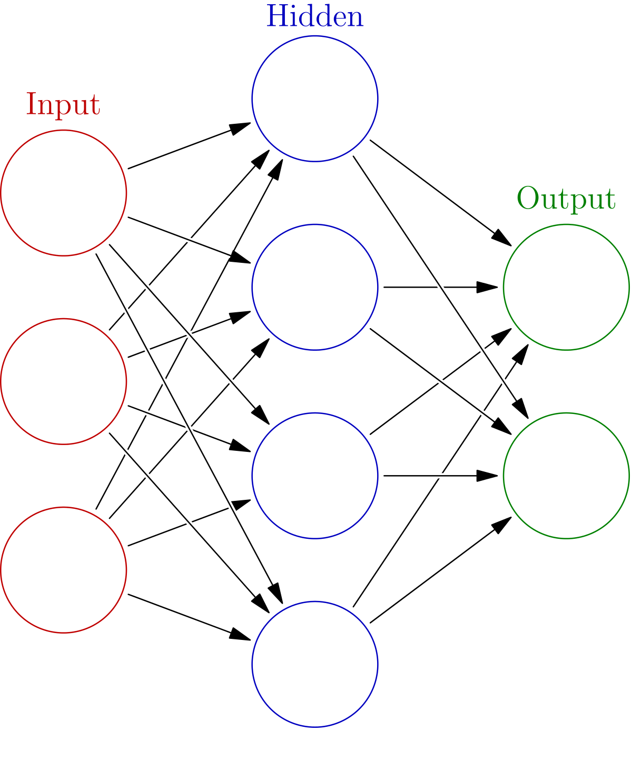

Slide 7
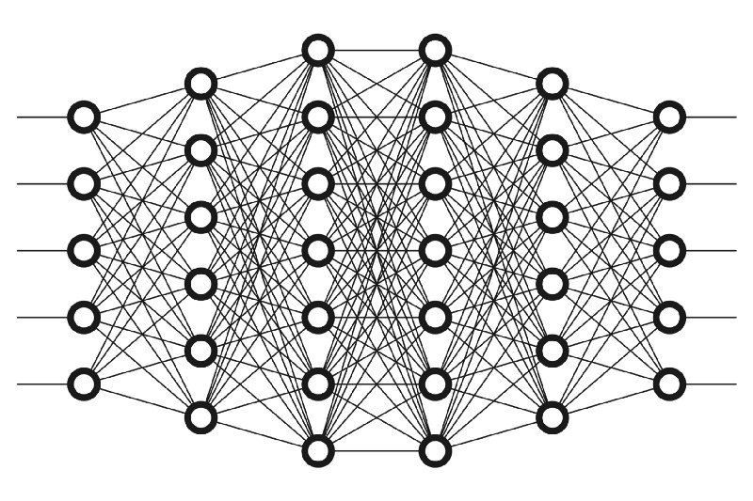
문제점
3층까지는 최고의 성능
그러나 층이 많아질수록 학습이 안 됨
왜? 연쇄미분할수록 기울기가
0에 심하게 가까워지니깐

Slide 8
Solution 1: ReLU
f(z)
z
만약 0보다 작을땐 꺼버림
0보다 크면 쭉 늘어남
Sigmoid는 1보다 작으니깐 이런 문제가 생긴 것
주의! 그러나 마지막단의 출력은 Sigmoid
왜? 0 또는 1이 나와야 하니깐

Slide 9
Solution 2 : He’s initialization
초기값 설정 시 w를 다 0으로 줘버리면
미분하면서 기울기가 자꾸 0이 나와 학습자체가 안 됨
그래서 He’s initialization을 이용해 w 초기세팅

